Slide 1

RuyiSDK 介绍
打造 RISC-V 便捷开发环境

Slide 2
目录
1
什么是 RISC-V？
2
认识你的助手 RuyiSDK
3
你的第一个 RISC-V 程序

Slide 3
1.什么是 RISC-V？
开放的架构，自由的未来

Slide 4
什么是 RISC-V？
电脑/手机的心脏是 CPU。CPU 能听懂的语言叫做“指令集”。
x86（英特尔/AMD） 和 ARM（苹果/高通） 是两种“私有语言”，你要用就得付钱或者被限制。
RISC-V 是第五代精简指令集，不仅相比 CISC 而言更具精简性，指令执行效率更高，而且它免费、开放、人人可用。就像人人都可以学世界语来自由交流一样，任何公司和个人都可以用 RISC-V 来设计自己的芯片！
x86（💼 代表商业）、ARM（🔒 带锁的芯片）、RISC-V（🌍 地球，代表开放）。

Slide 5
新手的烦恼
问题 1 ：“我想试试，但该买哪块板子？资料在哪找？” 信息像大海捞针
问题 2 ：板子到了，怎么把系统装进去？工具怎么配置？” 环境配置是噩梦
问题 3 ：“出了问题怎么办？去哪问？” 孤立无援

Slide 6
2.RuyiSDK 概述
了解 RuyiSDK 基本信息，功能和目标

Slide 7
基本信息
定义：RuyiSDK 是一个由 中国科学院软件研究所 所启动的开源项目，该项目旨在为 RISC-V 开发者提供一个便捷、完善的开发环境。
由谁打造：由热心肠的“中国科学院软件研究所”的工程师们制作并开源免费给大家用。
目标：希望为 RISC-V 开发者提供一个完善、便捷的开发环境，使得 RISC-V 成为主流架构，以及建设并运营一个完善的社区以便开发者交流。

Slide 8
RuyiSDK 二大功能
功能 1 ：Ruyi 包管理器
定位：在线的、专为 RISC-V 优化的“软件应用商店”。
提供内容（可视化列表）：
    🔧 工具链 (GCC , LLVM, ...)
  🐞 调试工具 (GDB, ...)
  💻 模拟器 (QEMU, ...)
  📦 运行环境
  📚 文档 & 源码
  🖼 系统镜像 (RevyOS, openEuler RISC-V, ...)
价值：一个命令，获取所需一切。

Slide 9
RuyiSDK 二大功能
功能 2 ：Ruyi IDE
定位：专为 RISC-V 架构优化的开发工具箱，开发者可以轻松的通过 Ruyi 包管理器获取，可以对于实际的开发场景对于代码的编写以及调试。。
核心功能：
  无缝集成：通过包管理器一键获取工具链、调试器、模拟器。
  混合开发：支持在模拟器 或 真实开发板上编写、编译、调试代码。
  设备向导：为特定 RISC-V 开发板提供专属配置页面。
  文件传输：轻松在开发环境和运行环境之间传输文件。

Slide 10
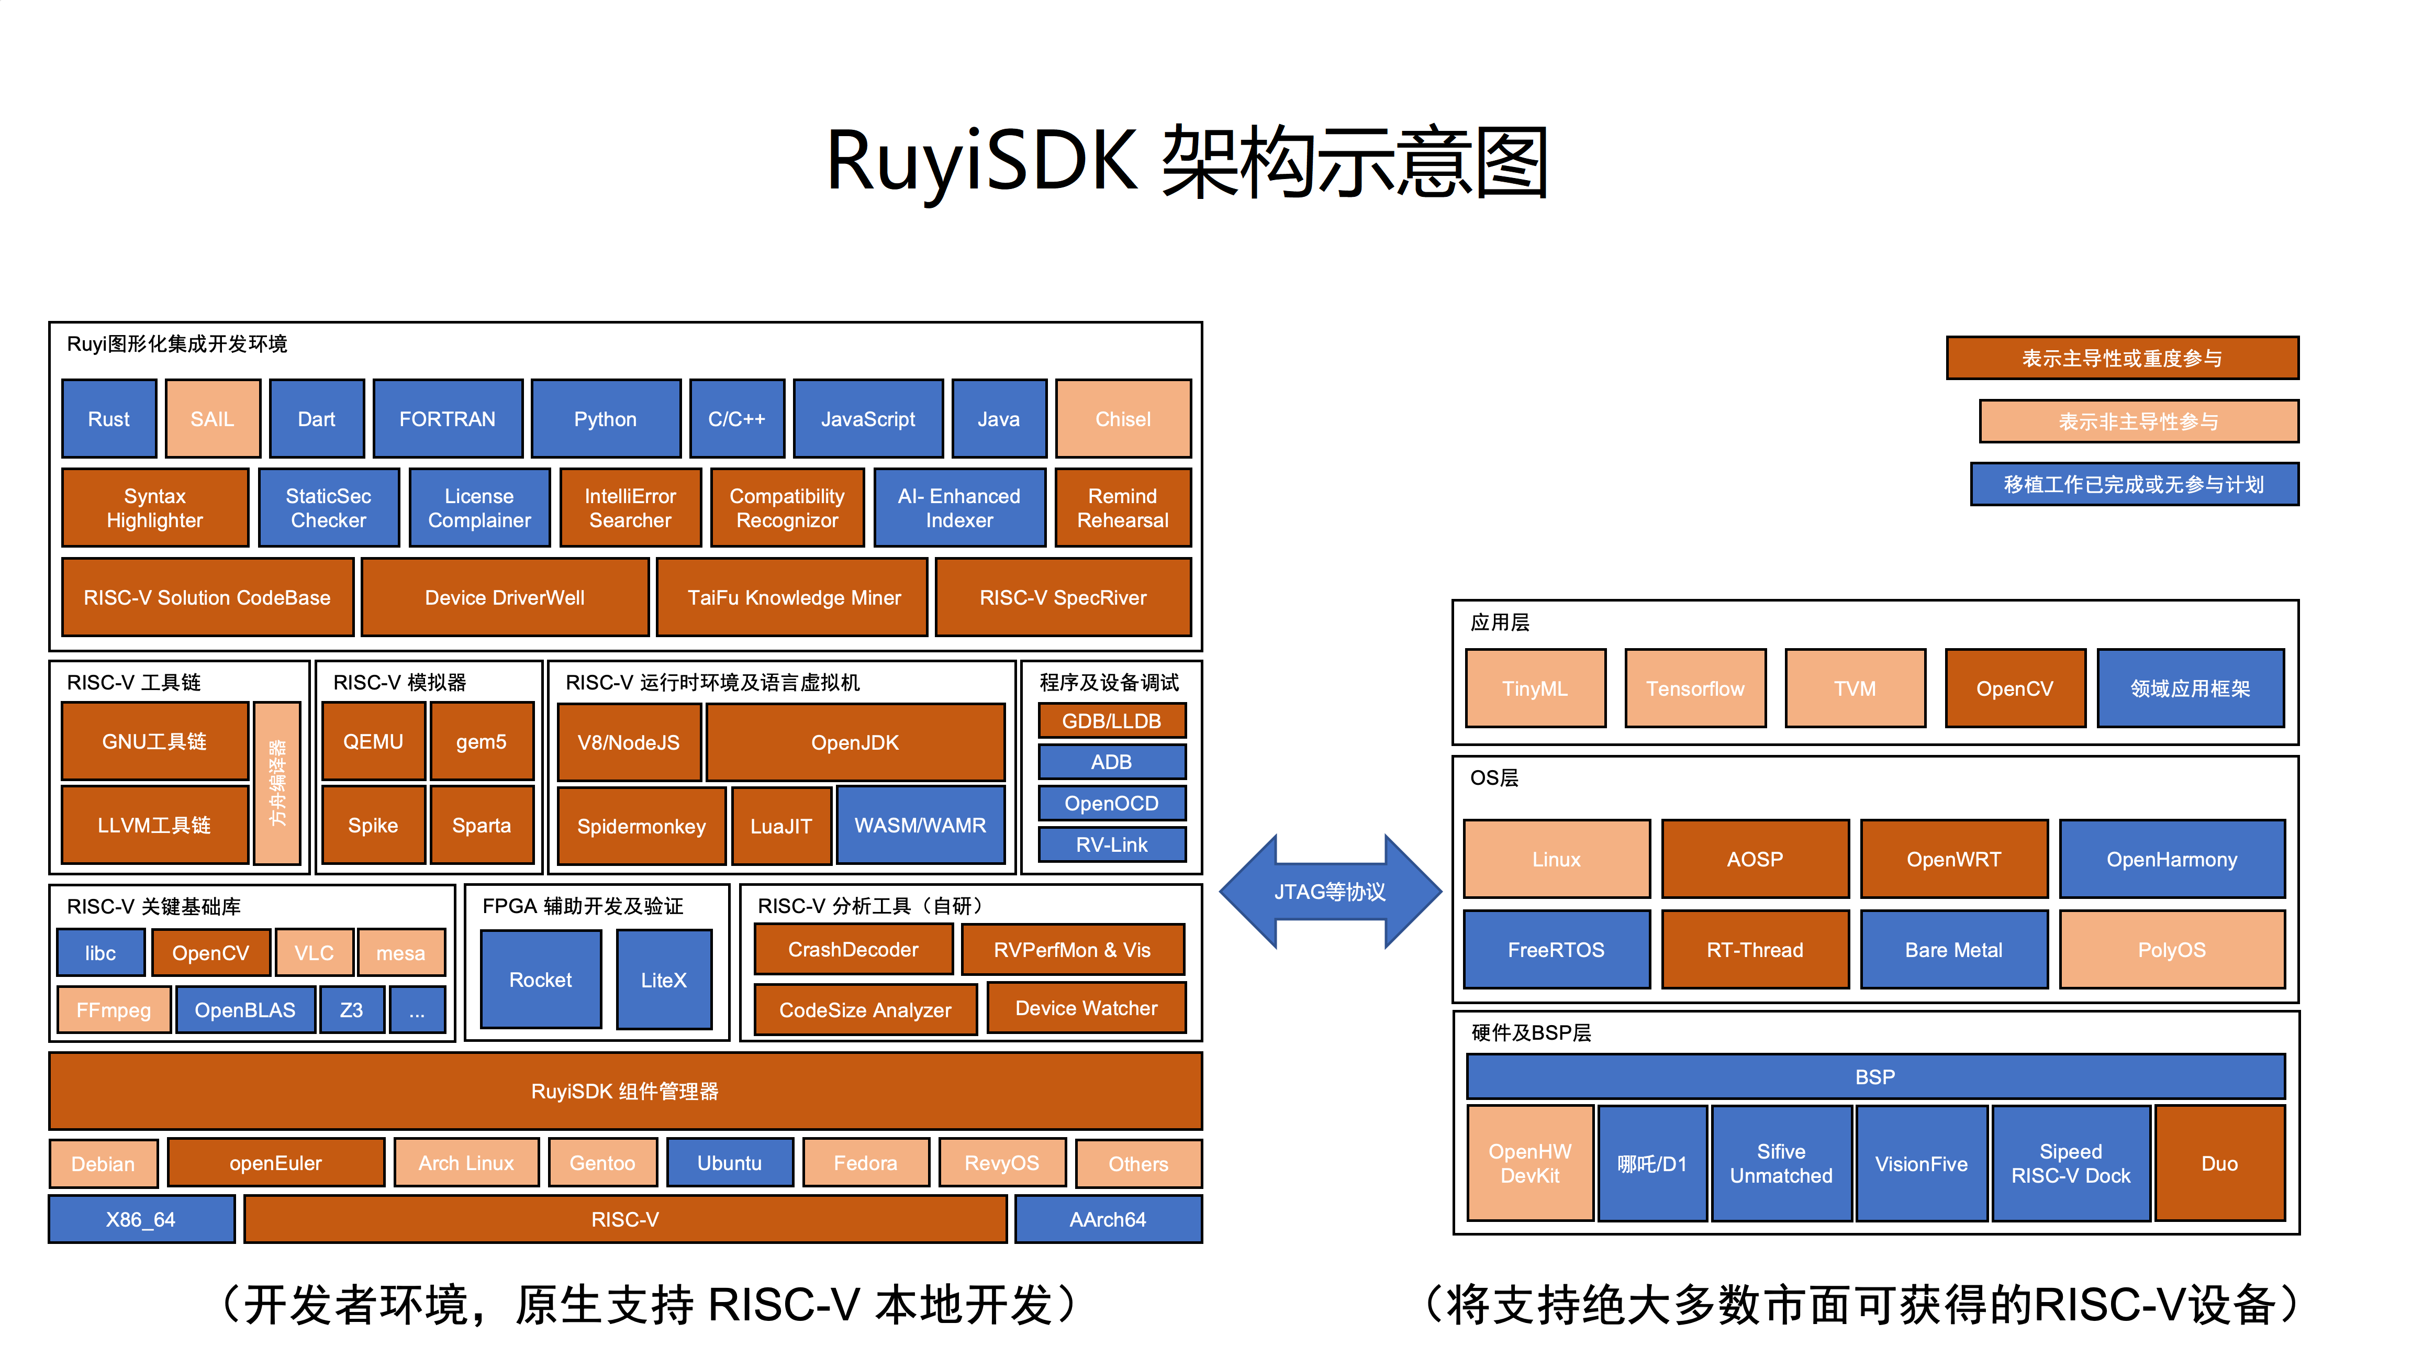
RuyiSDK 的架构

Slide 11
你的第一个 RISC-V 程序
只需几步，即可开启探索之旅。

Slide 12
“RuyiSDK 安装指南 (RISC-V 64 平台)”
1.确认平台架构（此处以 RISC-V 64 平台为例）
uname -m
2.使用 wget 从官方镜像下载指定版本。
wget https://mirror.iscas.ac.cn/ruyisdk/ruyi/tags/0.42.0/ruyi-0.42.0.riscv64
3.使用 chmod 命令，赋予该文件可执行权限。
chmod +x ./ruyi-0.42.0.riscv64
4.安装到系统路径
sudo cp -v ./ruyi-0.42.0.riscv64 /usr/local/bin/ruyi
5.运行版本检查命令，确认安装成功。
ruyi version
如果是其他平台的指令可以使用以下网址查询自己的命令哦：
https://ruyisdk.org/docs/Package-Manager/installation

Slide 13
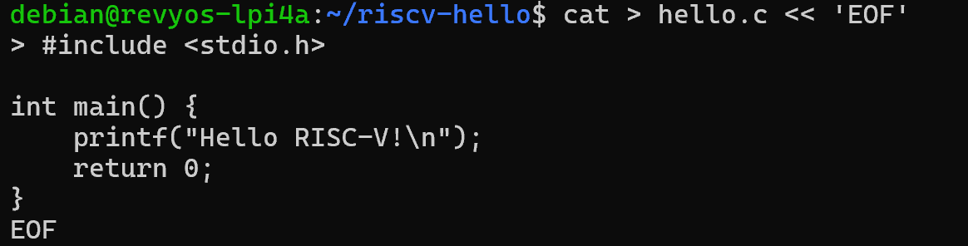

“实战：Hello RISC-V”
1.新建一个名为 riscv-hello 的文件夹，用来存放我们的代码。
mkdir riscv-hello
cd riscv-hello
2.使用 cat 命令,创建一个 C 语言程序 hello.c。
3.编译与运行。
gcc hello.c -o hello
ls -l
./hello

Slide 14
谢谢观看

